Slide 1


Final Project-1
Introduction
MGM 496-PMG496

Slide 2

Lecture Outline
 | محتوى المحاضرة
Course Description | وصف المقرر
Course Objectives | أهداف المقرر
Learning Outcomes | مخرجات التعلم
Assessment Method | طريقة التقييم
Project Delivery | تسليم المشروع
Delivery Schedule | جدول التسليم
Project Delivery Rules | قواعد تسليم المشروع
Attendance | الحضور
Student Guide. Pdf. | دليل الطالب PDF)

Slide 3
Course Description
وصف المقرر

Slide 4
This course is designed for senior-level students pursuing a Bachelor's degree in faculty of Management. | تم تصميم هذا المقرر للطلاب في المستوى الأخير الذين يسعون للحصول على درجة البكالوريوس في كلية الإدارة.
The course focuses on developing the skills necessary to write effective research proposals in their chosen area of study. | يركز المقرر على تطوير المهارات اللازمة لكتابة مقترحات بحث فعالة في مجال دراستهم المختار.
Through a series of 10 lectures, students will learn the fundamental elements of a research proposal, including the objectives, methodology, literature review, and ethical considerations. | من خلال سلسلة من 10 محاضرات، سيتعلم الطلاب العناصر الأساسية لمقترح البحث، بما في ذلك الأهداف، المنهجية، مراجعة الأدبيات، والاعتبارات الأخلاقية.

Slide 5
Course Objectives
أهداف المقرر

Slide 6
-By the end of this course, students will be able to: | بنهاية هذه الدورة سيكون الطلاب قادرين على:
-Understand the purpose and significance of writing a research proposal. | فهم الهدف والأهمية من كتابة مقترح بحث.
-Identify and evaluate appropriate research topics in their field of study. | تحديد وتقييم موضوعات البحث المناسبة في مجال دراستهم.
-Conduct a thorough literature review and critically analyze existing research. | إجراء مراجعة أدبية شاملة وتحليل نقدي للبحوث الموجودة.
-Develop a research question and hypothesis. | تطوير سؤال بحث وفرضية.
-Create a research methodology and timeline. | إنشاء منهجية بحث وجدول زمني.
-Uphold ethical standards in research. | الالتزام بالمعايير الأخلاقية في البحث.
-Demonstrate effective academic writing and communication skills in the research proposal. | إظهار مهارات الكتابة الأكاديمية الفعالة والتواصل في مقترح البحث.

Slide 7
Course Outcome
مخرجات التعلم

Slide 8
Upon completion of this course, students will have the skills and knowledge necessary to write a comprehensive and well-structured research proposal. | عند الانتهاء من هذه الدورة، سيكون لدى الطلاب المهارات والمعرفة اللازمة لكتابة مقترح بحث شامل ومُنظم جيدًا.
They will understand the importance of conducting research in their field of study and demonstrate proficiency in choosing relevant research topics, conducting literature reviews, formulating research objectives and questions, developing a research methodology, and writing effectively. | سيفهمون أهمية إجراء البحث في مجال دراستهم وسيظهرون كفاءة في اختيار موضوعات البحث المناسبة، وإجراء مراجعات أدبية، وصياغة أهداف وأسئلة البحث، وتطوير منهجية بحث، والكتابة بشكل فعال.

Slide 9
Assessment Method
طريقة التقييم

Slide 10
Students will be assessed through a certain number of assignments that they will be given during the semester. | سيتم تقييم الطلاب من خلال عدد معين من الواجبات التي سيتم تقديمها لهم خلال الفصل الدراسي.
The student must submit 3 required assignments during the semester, starting from the 4th week until the 11th week. | يجب على الطالب تقديم 3 واجبات مطلوبة خلال الفصل الدراسي، بدءًا من الأسبوع الرابع حتى الأسبوع الحادي عشر.

Slide 11
Individual Work: | العمل الفردي:
Every student will be required to write and deliver all assignments individually; there will not be group assignments. | سيكون مطلوباً من كل طالب كتابة وتسليم جميع المهام بشكل فردي؛ ولن تكون هناك مهام جماعية.

Slide 12
Project Delivery
تسليم المشروع

Slide 13
Starting from week 4 student will be asked to submit the required assignments. | اعتباراً من الأسبوع الرابع، سيُطلب من الطالب تقديم المهام المطلوبة.
Students will be asked to deliver 3 submissions for the project. | سيُطلب من الطلاب تقديم ثلاث تسليمات للمشروع.

Slide 14
Delivery Schedule
جدول التسليم

Slide 15
Delivery schedule of graduation project tasks | جدول تسليم مهام مشروع التخرج
# of Assignment | رقم المهمة
Assignment #1 | المهمة رقم 1
1. Choose a research topic/title. | 1. اختيار موضوع/عنوان البحث.
2. Write the introduction of your project related to your research topic/title. | 2. كتابة مقدمة مشروعك المتعلقة بموضوع/عنوان البحث الخاص بك.
3. Formulate research problem. | 3. صياغة مشكلة البحث.
4. Identify research significance. | 4. تحديد أهمية البحث.
5. References list. | 5. قائمة المراجع.
Delivered in the 4th week | يتم التسليم في الأسبوع الرابع.

Slide 16
Delivery schedule of graduation project tasks | جدول تسليم مهام مشروع التخرج
# of Assignment | رقم المهمة
Assignment #2 | المهمة رقم 2
1. Write research questions. | 1. كتابة أسئلة البحث.
2. Research objectives. | 2. أهداف البحث.
3. Research hypotheses. | 3. فرضيات البحث.
4. Research model. | 4. نموذج البحث.
5. In brief, write about the suggested industry/organization for the empirical study. | 5. كتابة موجزة عن الصناعة/المؤسسة المقترحة للدراسة التطبيقية.
6. In brief, write the research methodology section related to your project. | 6. كتابة موجزة لقسم منهجية البحث المرتبط بمشروعك.
7. Write suggested structure for your project. | 7. كتابة الهيكل المقترح لمشروعك.
8. Table of contents. | 8. جدول المحتويات.
9. Add references to the references list. | 9. إضافة المراجع إلى قائمة المراجع.
Delivered in the 8th week | يتم التسليم في الأسبوع الثامن.
Assignment #3 | المهمة رقم 3
1. Write chapter of literature review. | 1. كتابة فصل مراجعة الأدبيات.
2. Add references to the references list. | 2. إضافة المراجع إلى قائمة المراجع.
Delivered in the 11th week | يتم التسليم في الأسبوع الحادي عشر.

Slide 17
Assignment 1
Delivered in week 4
Assignment 2
Delivered in week 8
Assignment 3
Delivered in week 11
NF-Failed

Slide 18
Assignment 1
Delivered in week 4
Assignment 2
Delivered in week 8
Assignment 3
Delivered in week 11
NP-Pass

Slide 19
Assignment 1
Delivered in week 4
Assignment 2
Delivered in week 8
Assignment 3
Delivered in week 11
NP-Pass

Slide 20
Assignment 1
Delivered in week 4
Assignment 2
Delivered in week 8
Assignment 3
Delivered in week 11
NP-Pass

Slide 21
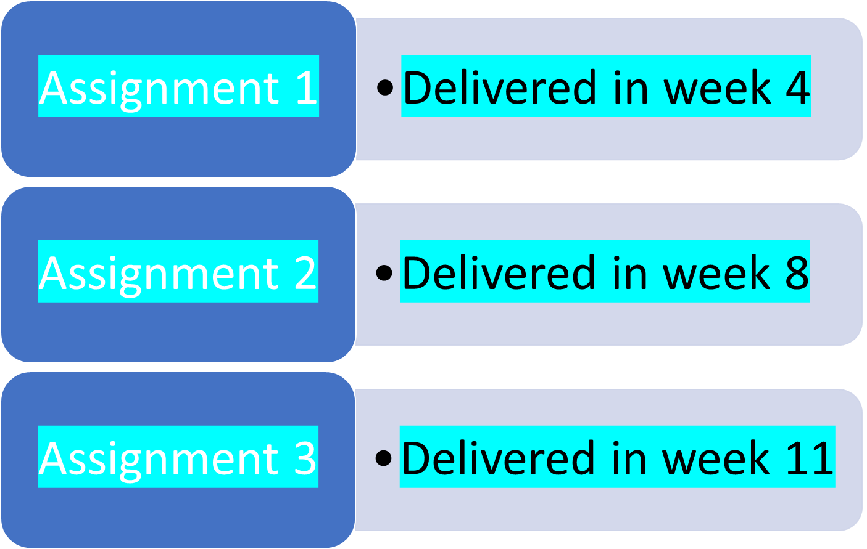
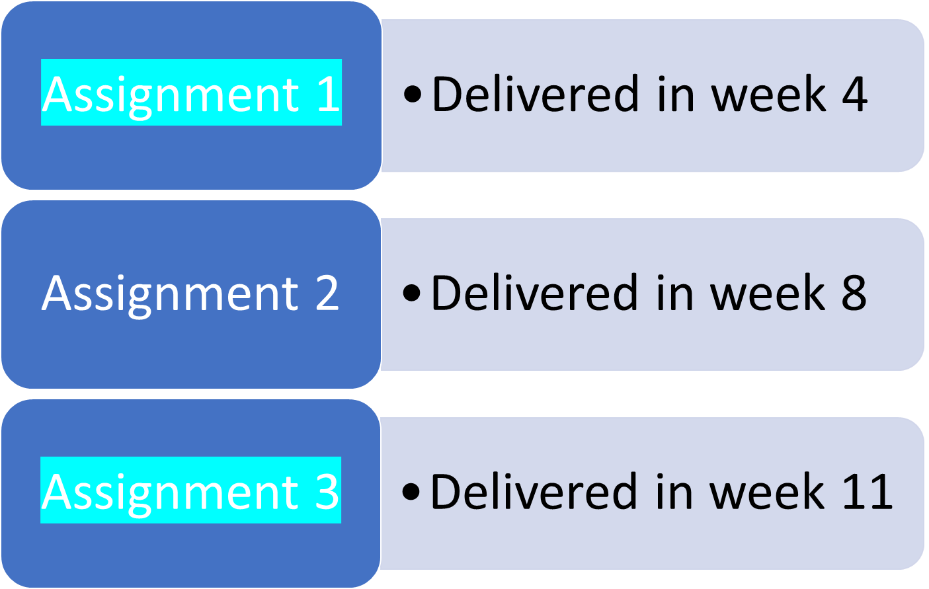
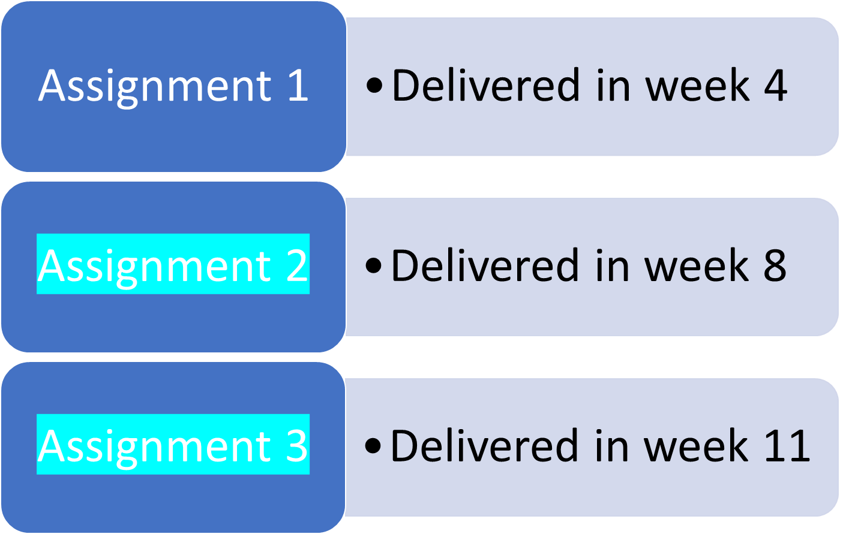
Pass

Slide 22
To ensure the student's success, they should do one of the following: | لضمان نجاح الطالب، يجب عليهم القيام بأحد الخيارات التالية:
1. Submit all the three assignments. | 1. تقديم جميع المهام الثلاث.
2. Submit the first and third assignments. | 2. تقديم المهمة الأولى والثالثة.
3. Submit the second and third assignments. | 3. تقديم المهمة الثانية والثالثة.
It is highly recommended to submit all three assignments. | يوصى بشدة بتقديم جميع المهام الثلاث.

Slide 23
Attendance
الحضور

Slide 24
Students are required to watch all the recorded lectures. | يُطلب من الطلاب مشاهدة جميع المحاضرات المسجلة.
While it may not be mandatory for students to attend online lectures, it is still extremely important for them to do so in order to gain a complete understanding of the course material and to engage with the learning process. | على الرغم من أنه قد لا يكون إلزاميًا على الطلاب حضور المحاضرات عبر الإنترنت، إلا أنه من المهم للغاية القيام بذلك من أجل فهم شامل لمواد الدورة والمشاركة في عملية التعلم.
Attending lectures can help students grasp important concepts, participate in discussions, and receive valuable clarification from the instructors. | يمكن لحضور المحاضرات مساعدة الطلاب في فهم المفاهيم الهامة، والمشاركة في المناقشات، والحصول على توضيحات قيمة من المحاضرين.

Slide 25
Project Delivery Rules
قواعد تسليم المشروع

Slide 26
All projects should follow the academic writing characteristics which are: | يجب أن تتبع جميع المشاريع خصائص الكتابة الأكاديمية والتي تشمل:
1. Planned and focused: Delivering research according to the guidance of the scientific research methodologies. | 1. مخطط ومركّز: تقديم البحث وفقاً لإرشادات منهجيات البحث العلمي.
2. Structured: is coherent, written in scientific research methodologies, and brings together related points and material. | 2. منظم: متماسك، مكتوب وفق منهجيات البحث العلمي، ويجمع بين النقاط والمواد ذات الصلة.
3. Evidenced: demonstrates knowledge of the scientific research steps, supports opinions and arguments with evidence, and is referenced accurately. | 3. مدعوم بالأدلة: يُظهر المعرفة بخطوات البحث العلمي، يدعم الآراء والحجج بالأدلة، ومُشار إليه بدقة.
4. Formal in tone and style: uses appropriate scientific language and tenses and is clear, concise, and balanced. | 4. رسمي في النغمة والأسلوب: يستخدم لغة علمية مناسبة وأزمنة واضحة ودقيقة ومتوازنة.

Slide 27
Student Guide and Project Templet
دليل الطالب ونموذج المشروع

Slide 28
يوجد بصفحة الطالب على مودل دليل الطالب الخاص بالمقرر لابد من قراءته بعناية، بالإضافة إلى نموذج المشروع باللغة الإنجليزية واللغة العربية، يجب استخدامه لكتابة المشروع. ملحوظة: يختار الطالب الكتابة باللغة الإنجليزية أو العربية وله حرية الاختيار. | On the student's Moodle page, there is a course-specific student guide that must be read carefully, in addition to the project template available in both English and Arabic, which must be used for writing the project. Note: Students have the freedom to choose whether to write in English or Arabic.

Slide 29



Thank You

